Slide 1

Музика є найдивовижнішим, найтоншим засобом залучення до добра, краси, людяності.
В. Сухомлинський

Slide 2

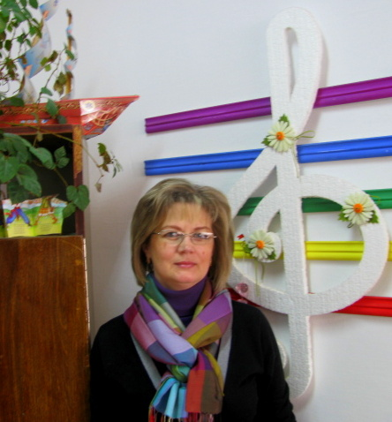
Загальні відомості
Калушка Неллі Григорівна
Вчитель музичного мистецтва
Вища категорія,
старший вчитель
1985р.- Львівське державне музичне училище
1991р. - Дрогобицький ДПІ
ім. І. Франка
Педагогічний стаж –
30 років
ЗОШ I-III ст. №28
м. Тернопіль

Slide 3

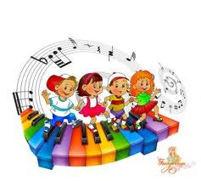
Тема досвіду:
Музичне мистецтво як засіб гармонійного та естетичного розвитку школярів

Slide 4

Основна ідея досвіду
Полягає в пошуку, дослідженні та розробці таких інноваційних технологій, що мають
терапевтичну спрямованість,
доступні вчителеві для опанування,
цікаві та ефективні в навчанні та вихованні школярів

Slide 5

Актуальність досвіду
У зв’язку з тенденціями розвитку суспільства та зростання впливу науково - технічного поступу на людську свідомість виникає
необхідність не лише посилити психологічну підготовку вчителів, але й включити в освітній процес елементарні арттерапевтичні знання та методики, зокрема, музикотерапевтичні.

Slide 6

Мета і завдання
Формувати в учнів систему естетичних цінностей через сприймання та інтерпретацію ними музичних творів,
розвивати їх мистецькі компетентності,
здатність до художньо - творчої самореалізації та самовдосконалення,
активізувати пізнавальні процеси,
моторику,
емоційний розвиток,
комунікативні навички
розвивати потенційні якості дитини

Slide 7
Підвищити рівень особистих компетентностей
Дослідити методичні
та дидактичні аспекти цієї проблеми
Визначити педагогічні умови ефективності музикотерапевтичних методик
Використовувати різноманітні форми
і методи організації навчальної діяльності
Формувати систему естетичних цінностей, мистецькі вміння і компетентності
Розвивати потенційні якості дитини
Активізувати пізнавальні процеси, комунікативні навички

Slide 8

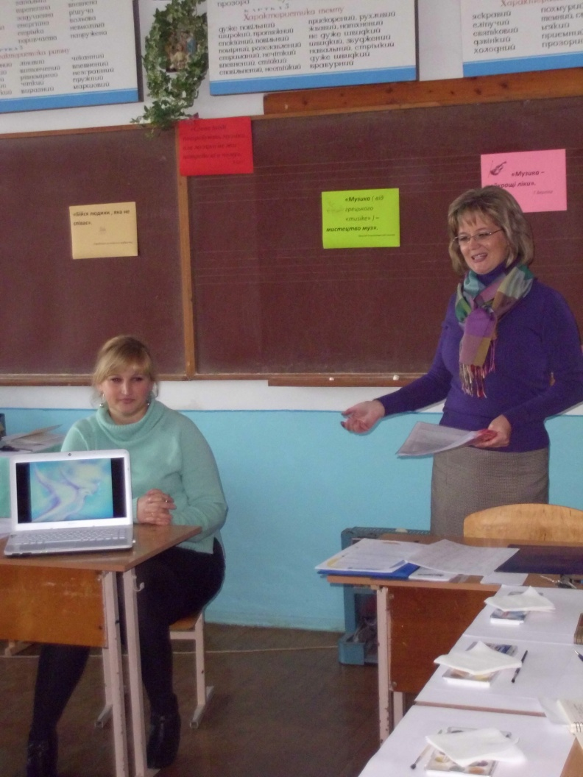
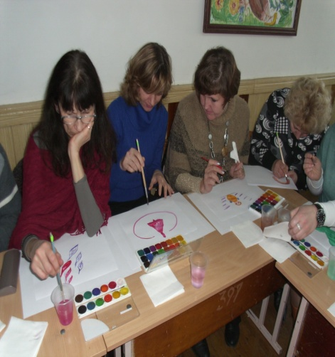
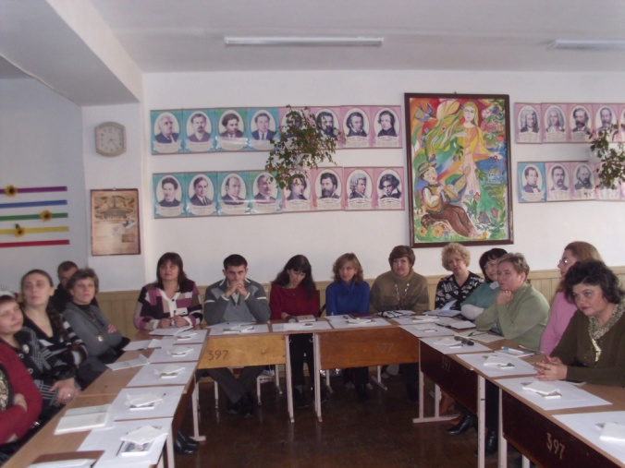
Методичне об'єднання вчителів музичного мистецтва
ТЗОШ I-III ступенів
№ 28
Шляхи реалізації

Slide 9
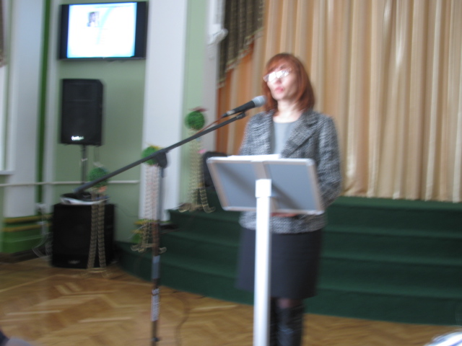
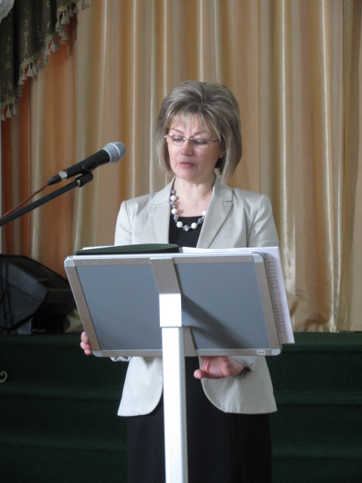
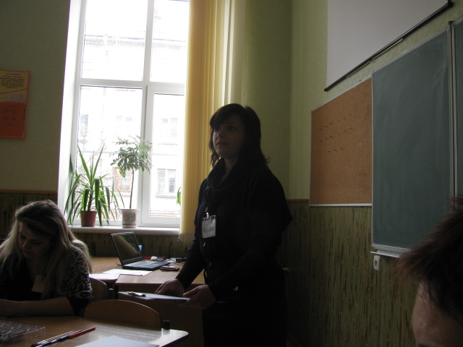
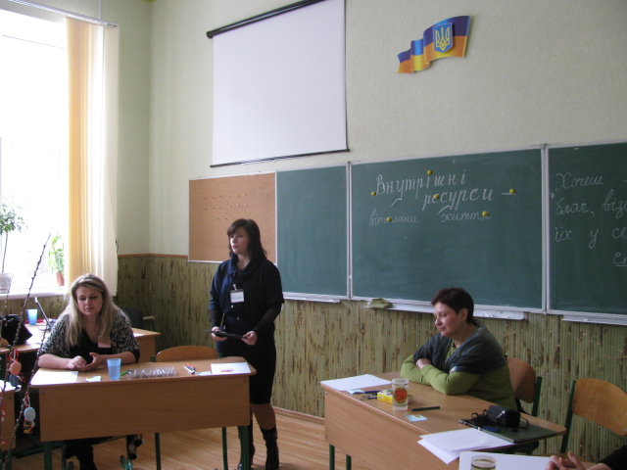
Практична конференція психологів навчальних закладів
«Світ, в якому
я живу: можливості та ресурси»
«Тернопільська арт-весна 2013», ТКМЦНОІМ,
м. Тернопіль, березень, 2013 р.

Slide 10
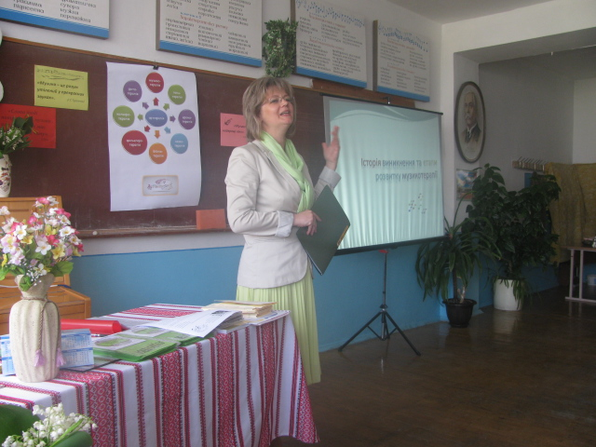
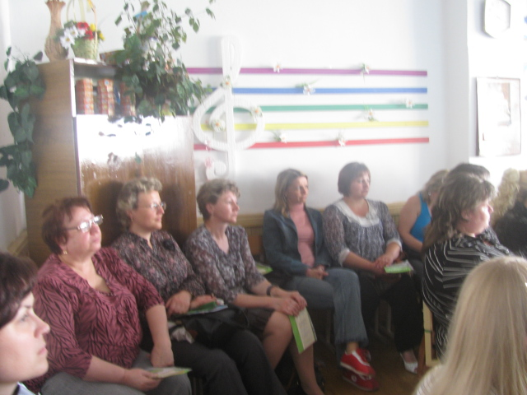
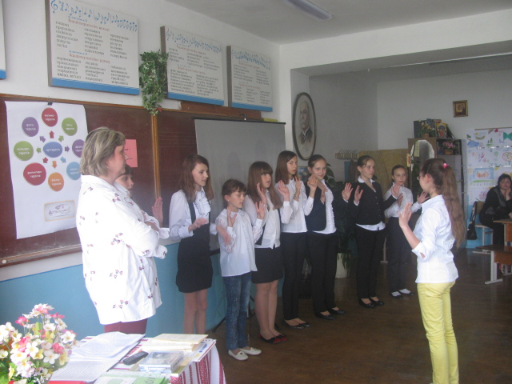
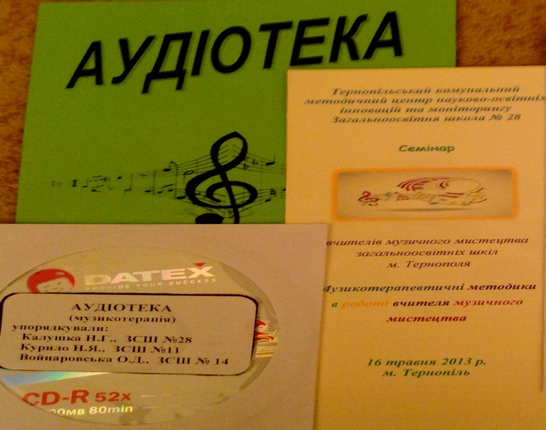
Семінар вчителів музичного мистецтва міста Тернополя
“Музикотерапевтичні методики в роботі вчителя”
травень, 2013 р.

Slide 11
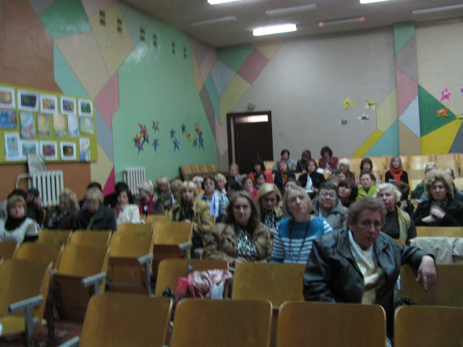
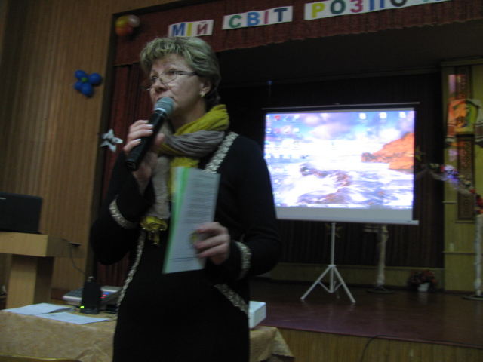
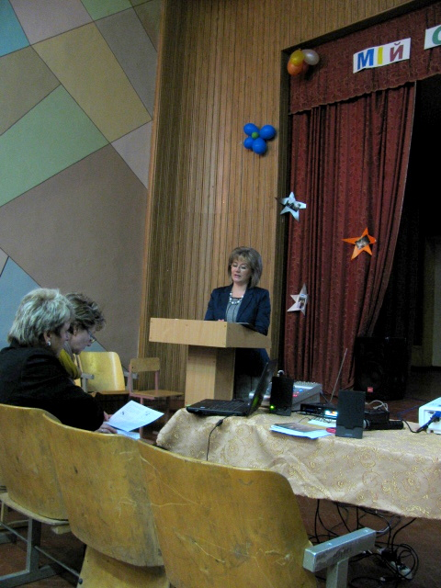

Науково- практичний семінар вчителів біології та хімії загальноосвітніх навчальних закладів
м. Тернопіль, вересень, 2013 р.

Slide 12
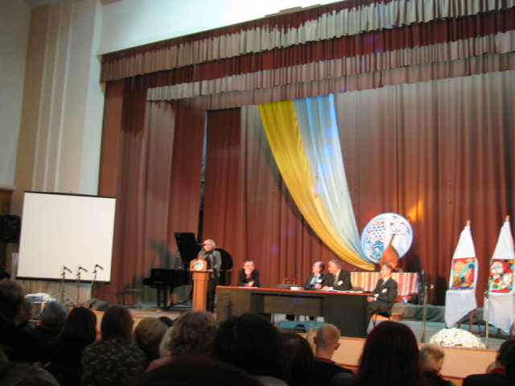
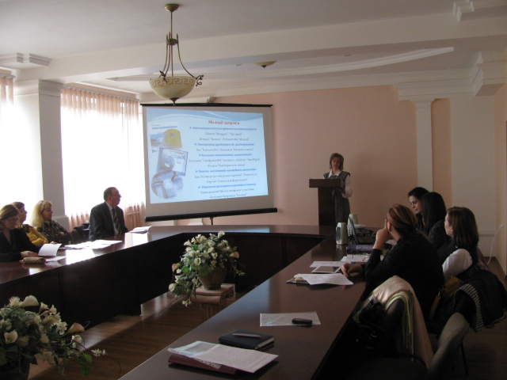
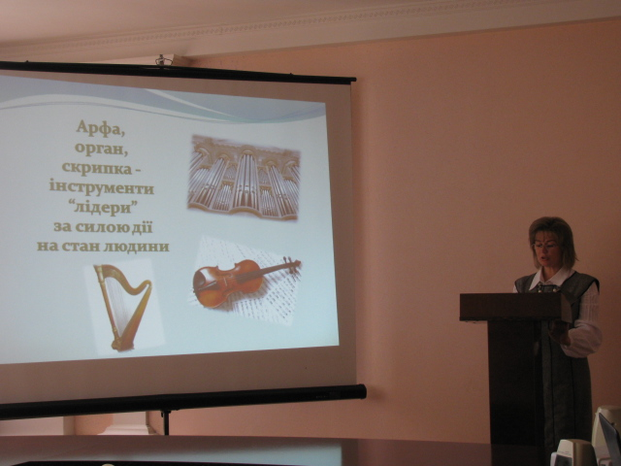
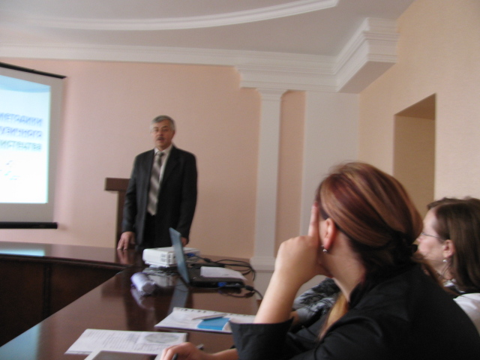
III Всеукраїнська науково-практична конференція ТНПУ
ім. В. Гнатюка «Мистецька освіта як чинник людиностановлення»
м. Тернопіль, жовтень, 2013 р.

Slide 13
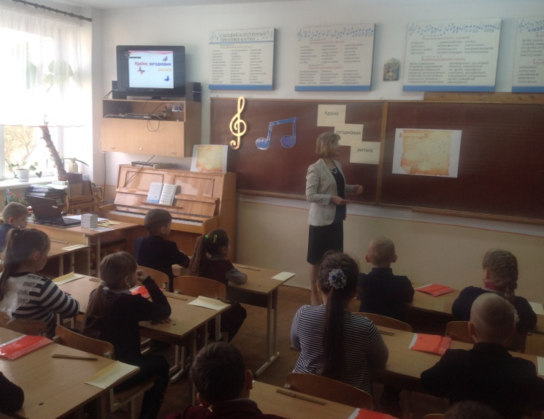
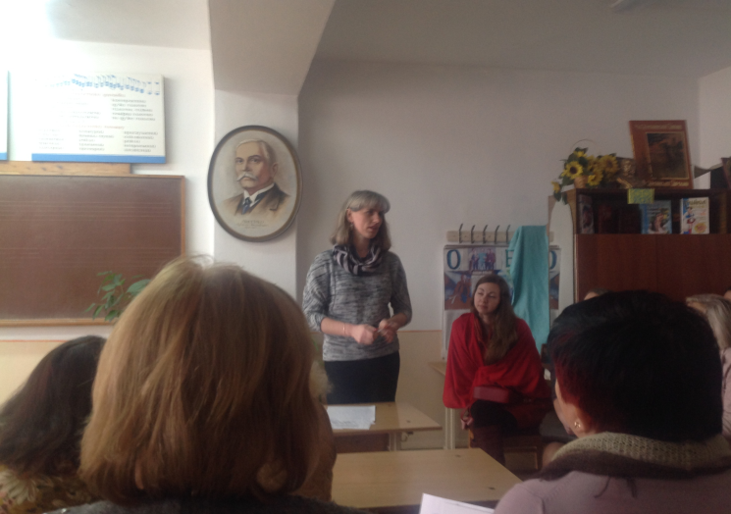
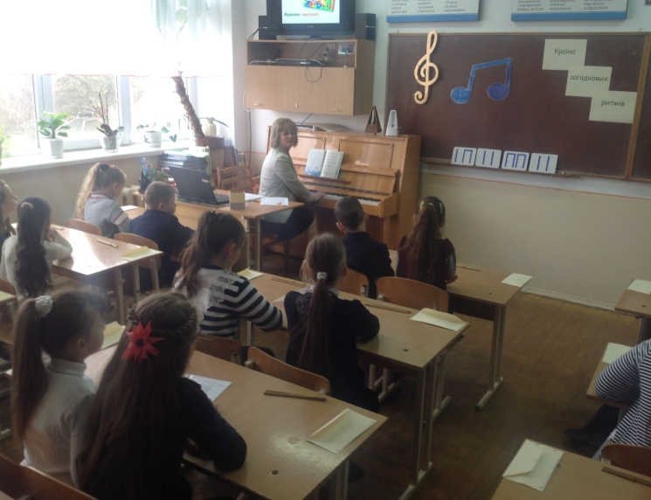
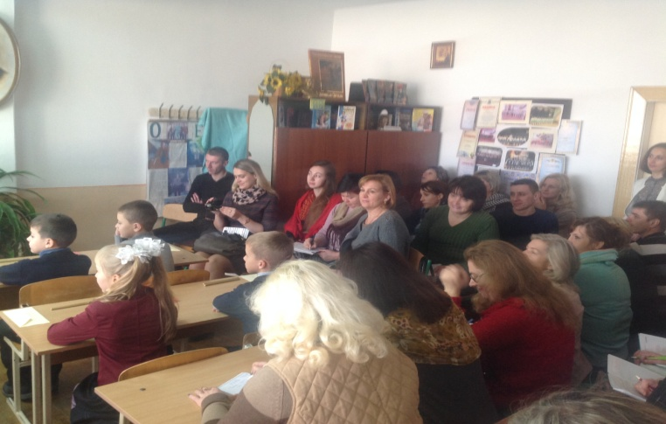
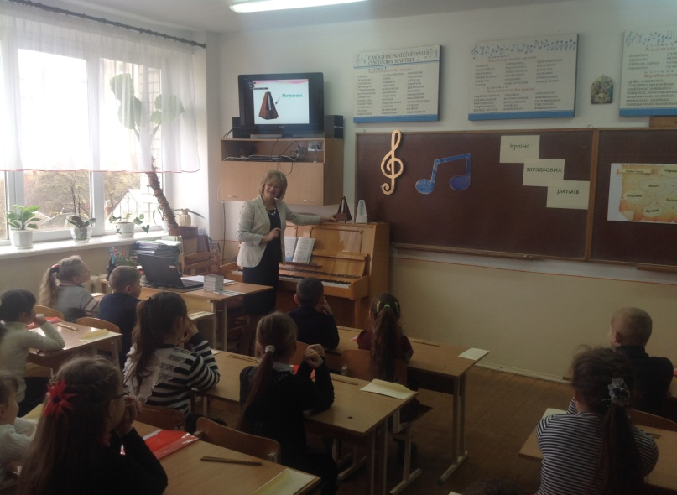
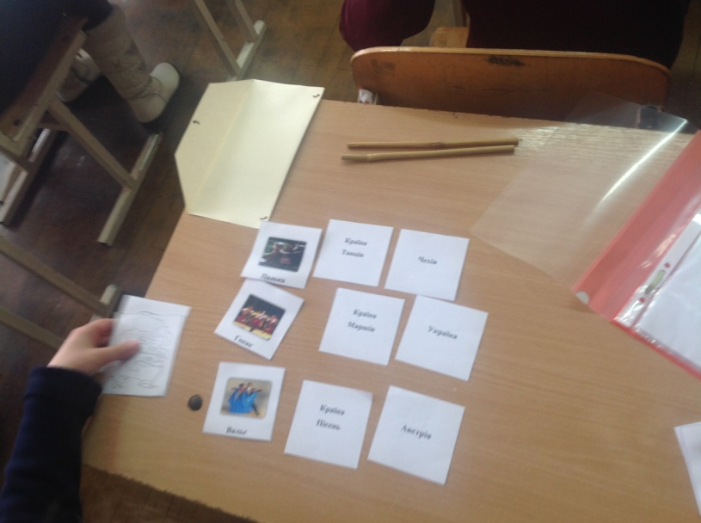
Майстер – клас для вчителів музичного мистецтва
ТЗОШ І-ІІІ ступенів № 28
грудень, 2015 р.

Slide 14
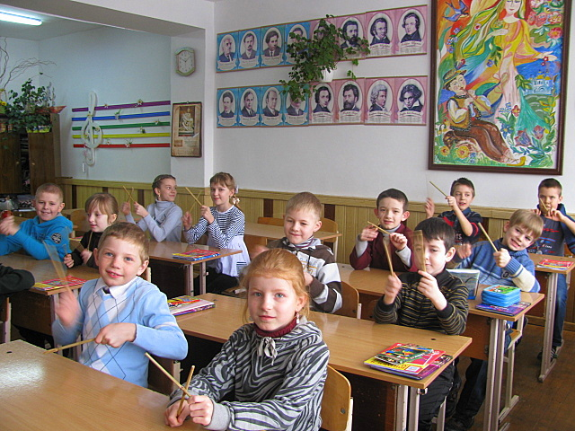
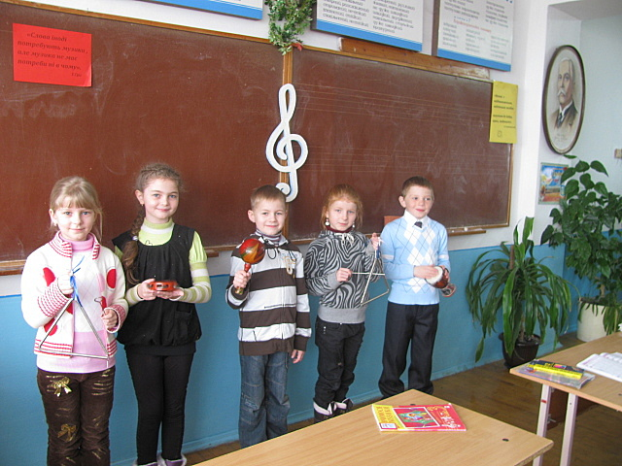
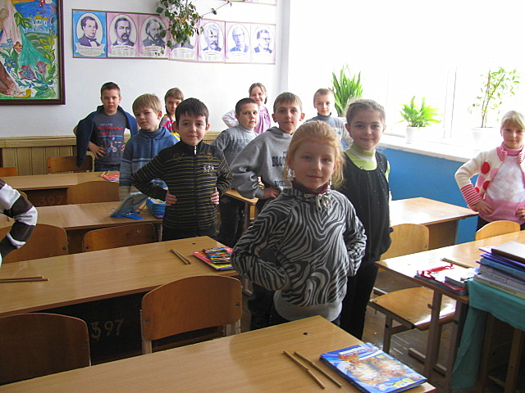
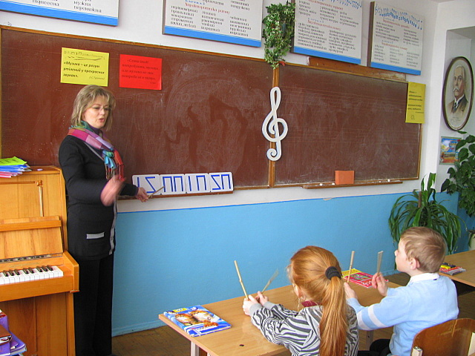
Робота на уроці

Slide 15

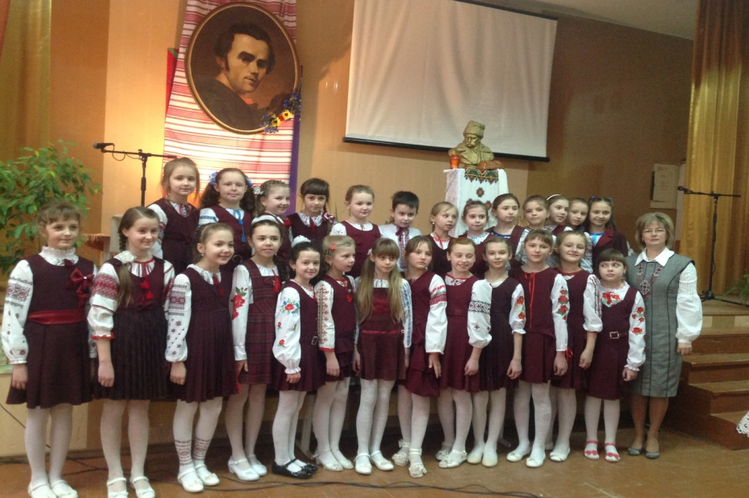
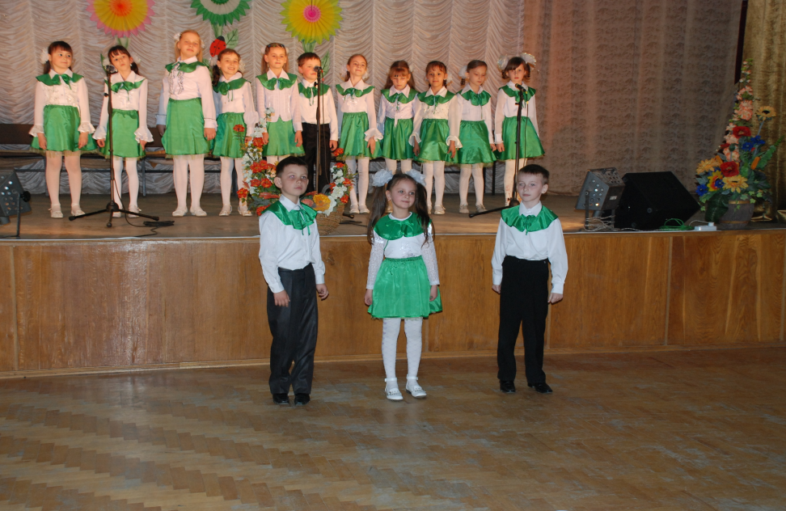
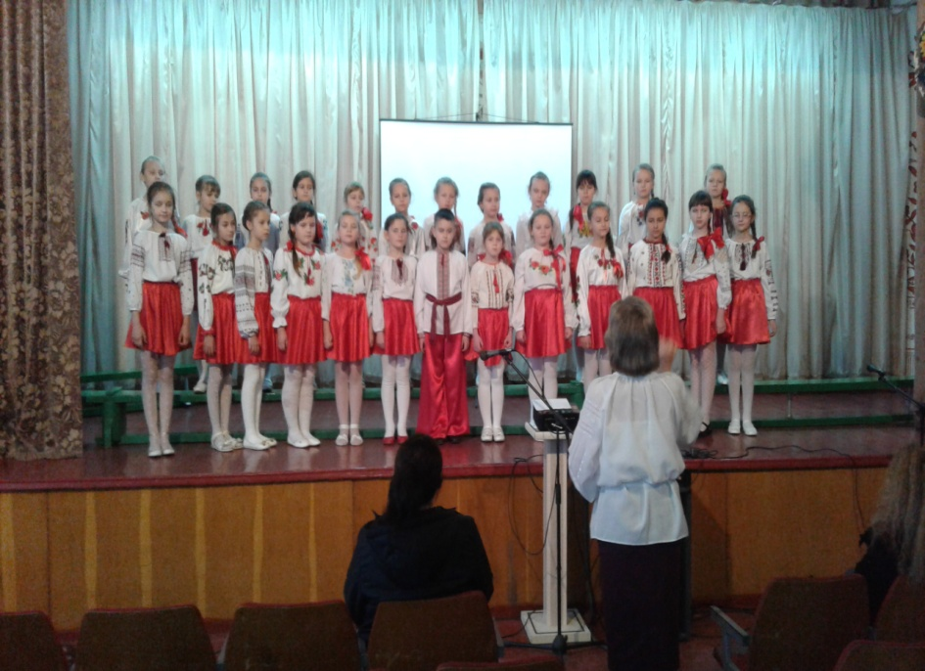
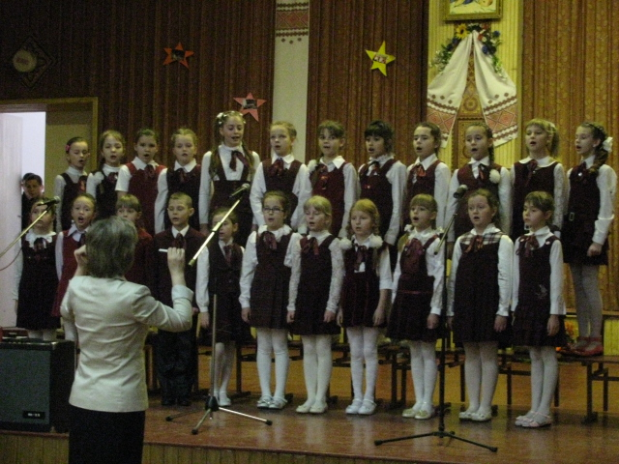
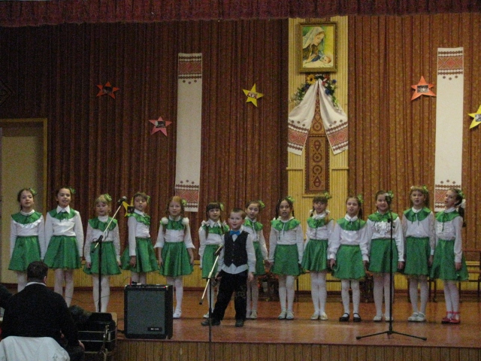
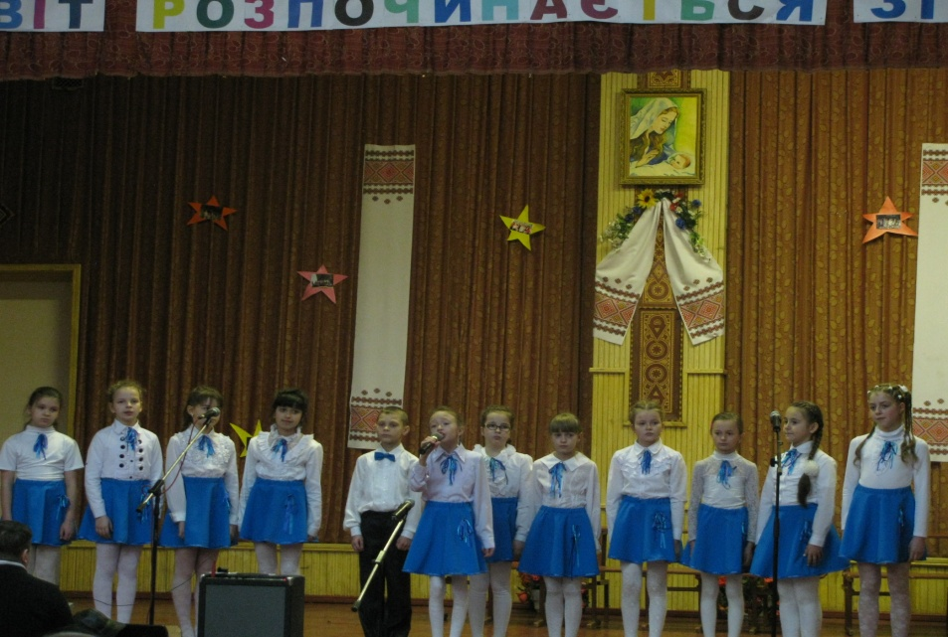
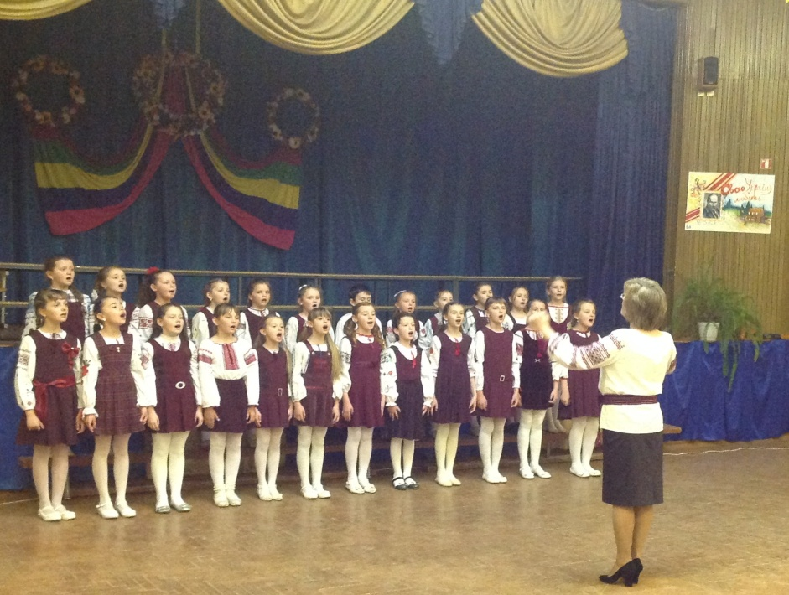
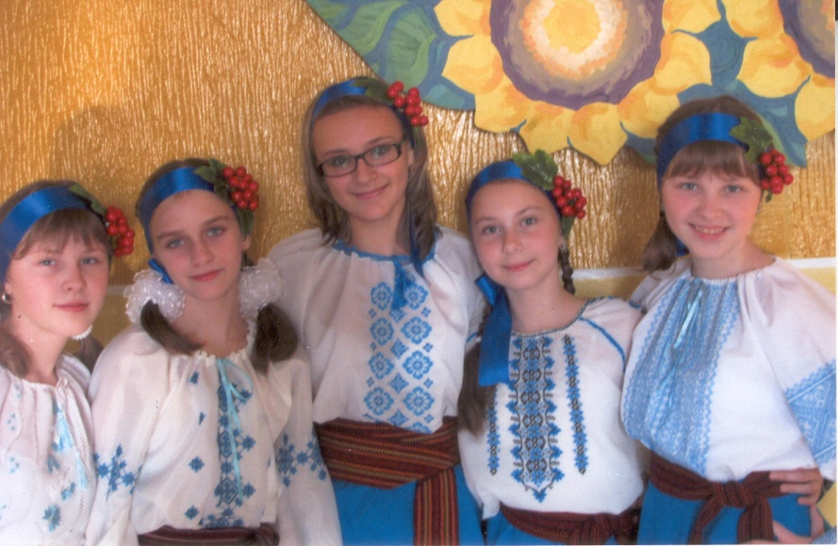
Гурткова робота

Slide 16

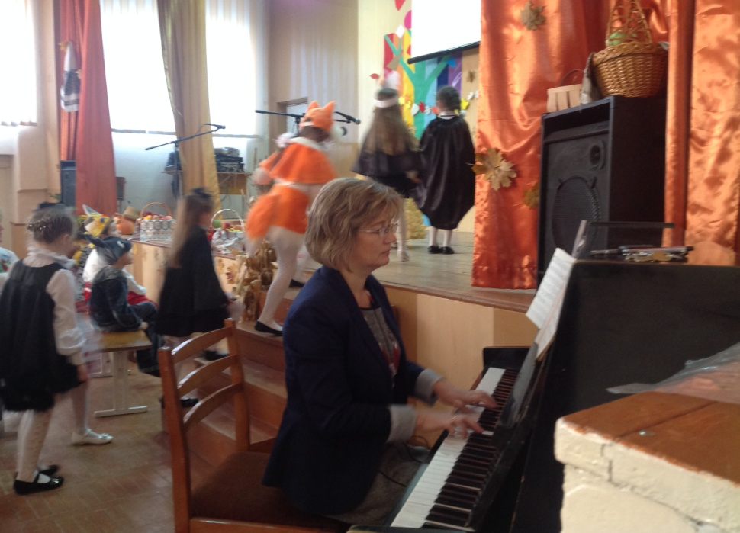
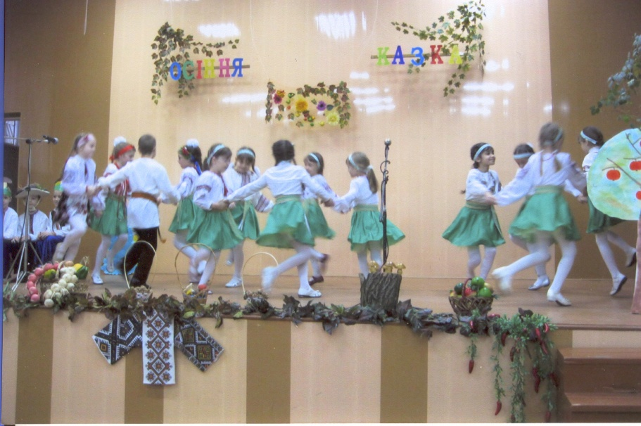
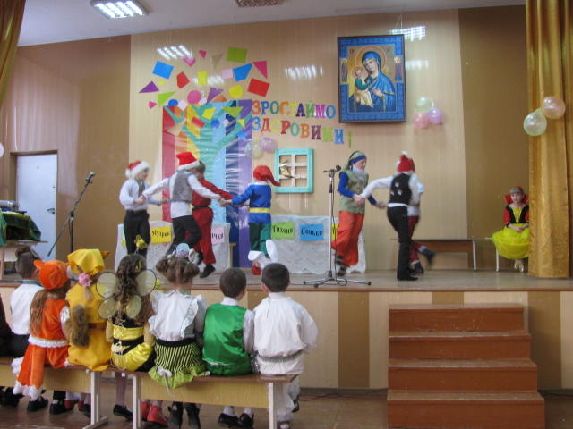
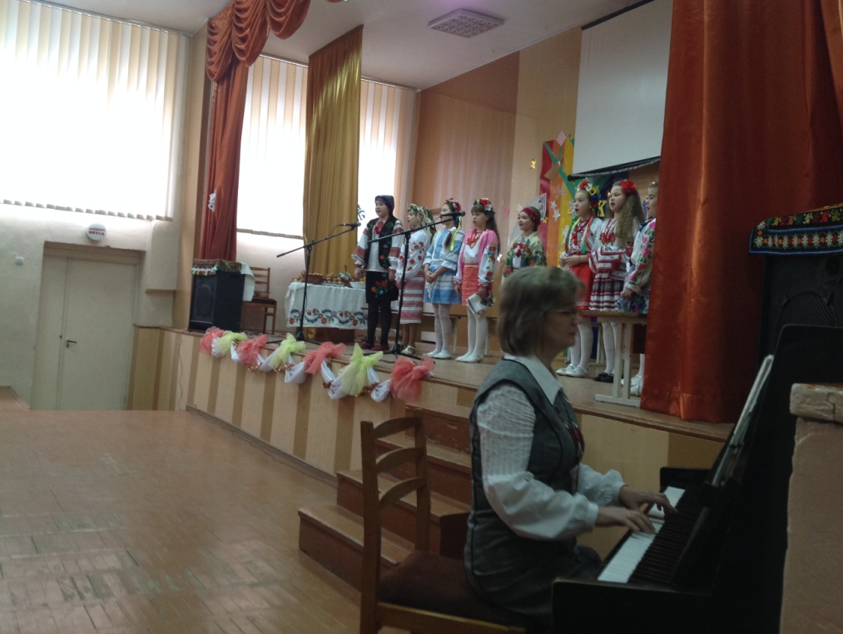
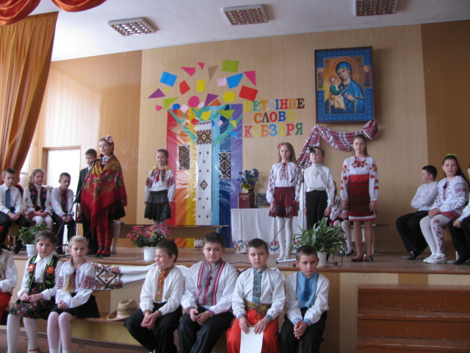
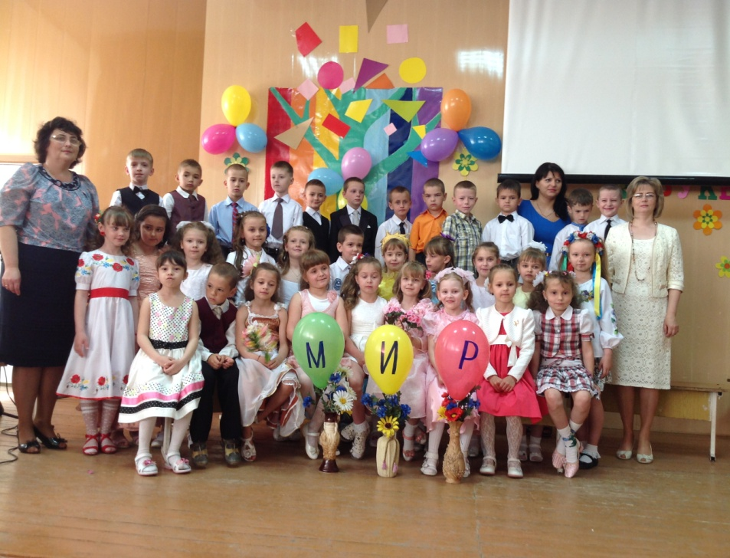
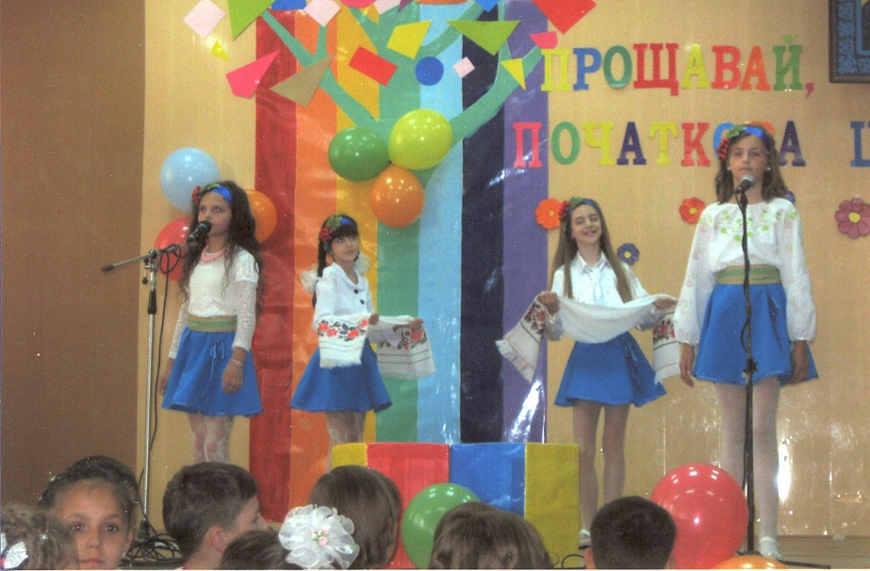
Виховні заходи

Slide 17
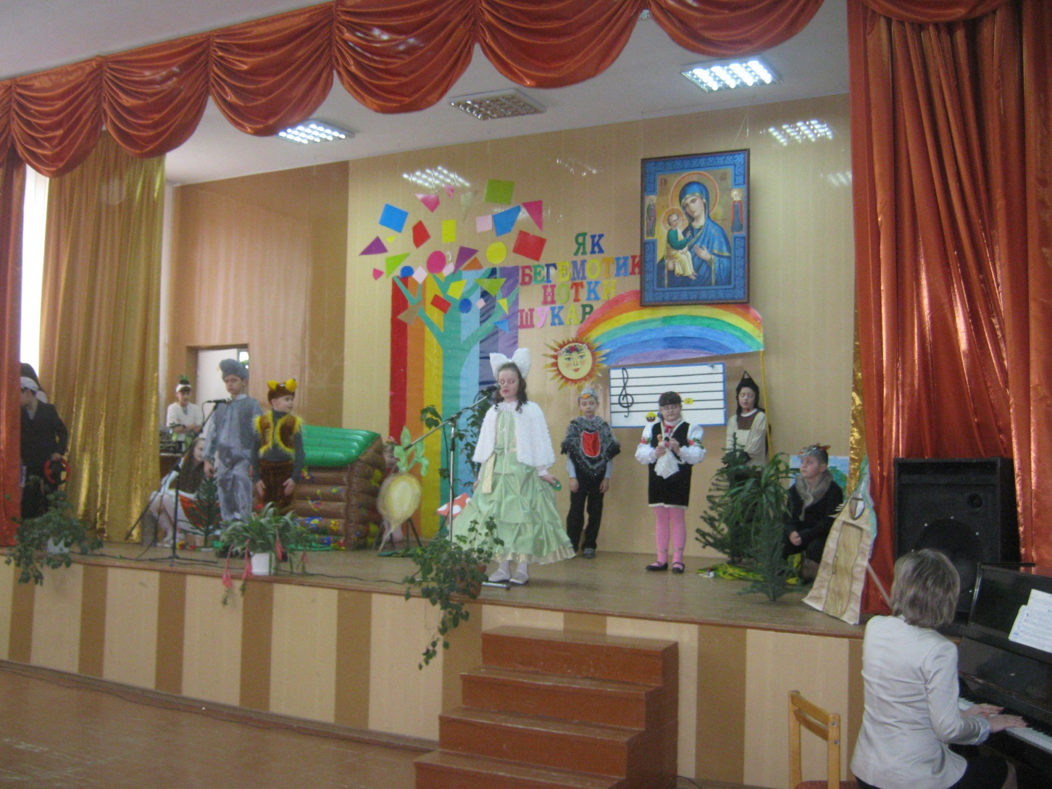
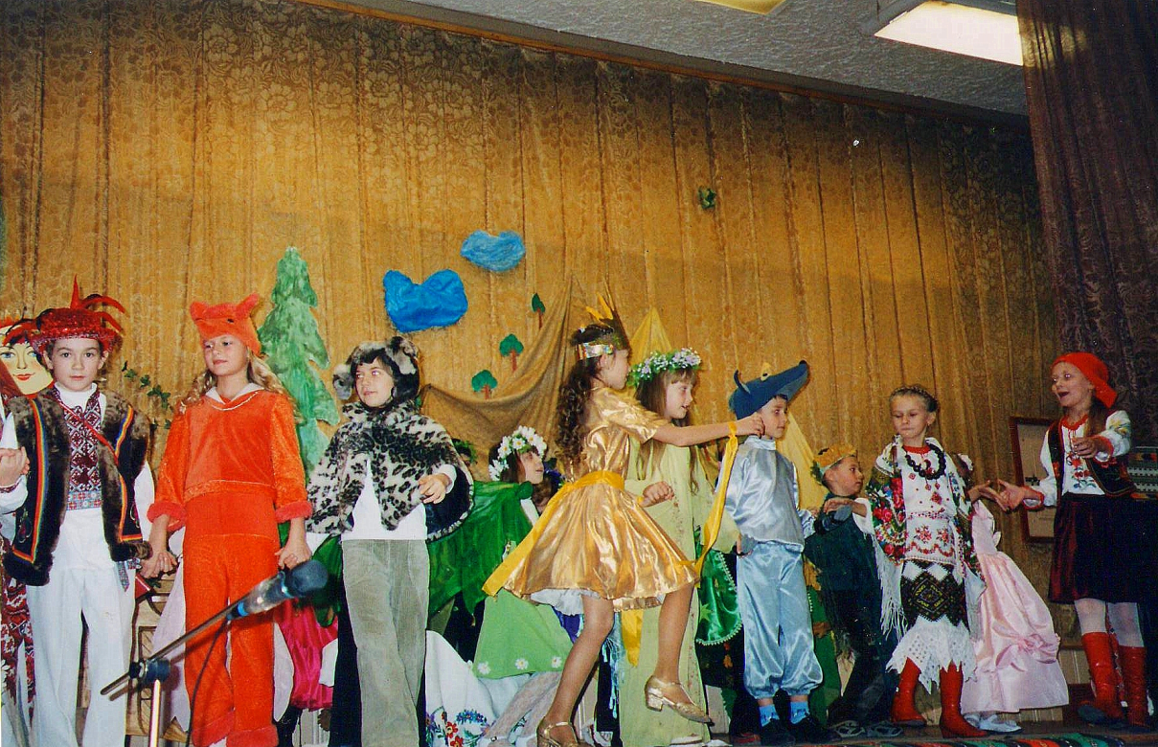
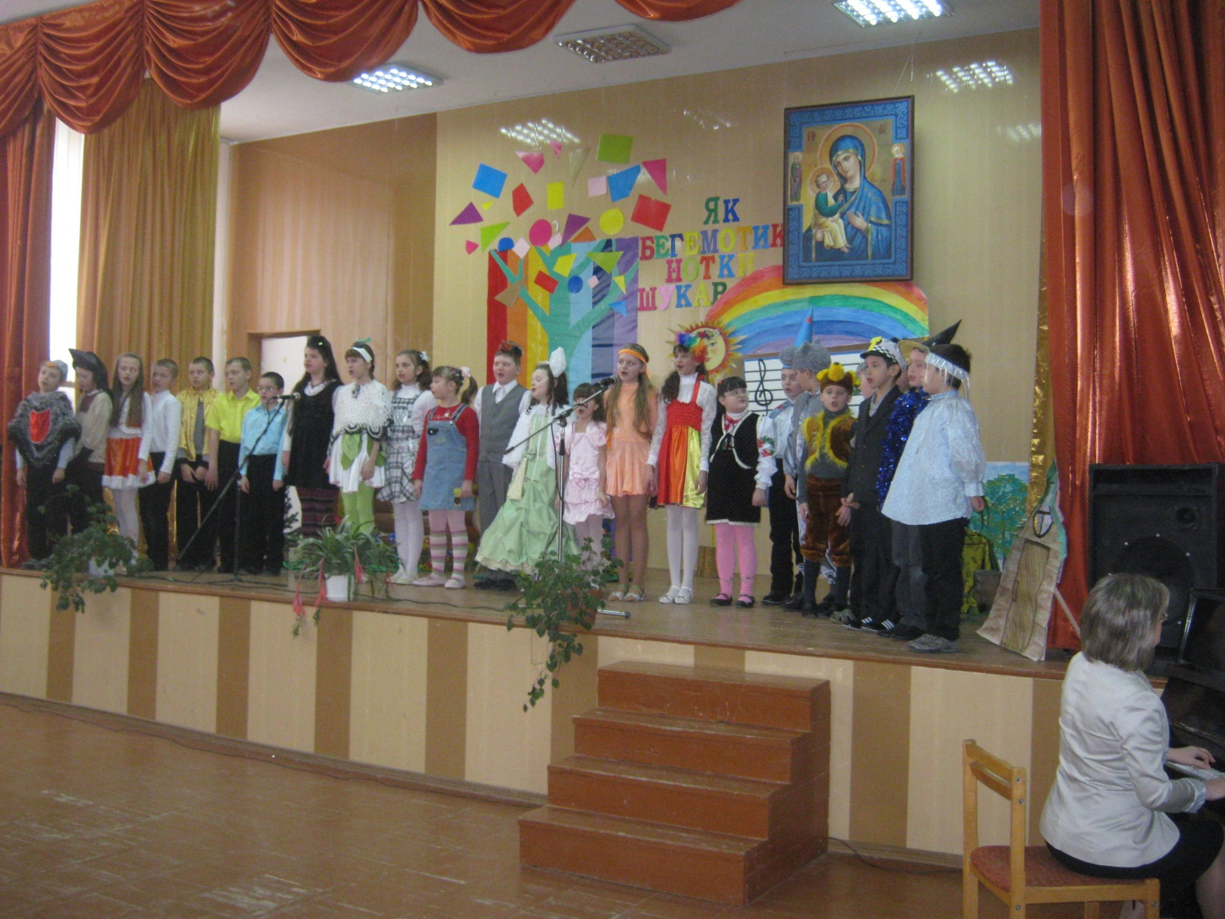
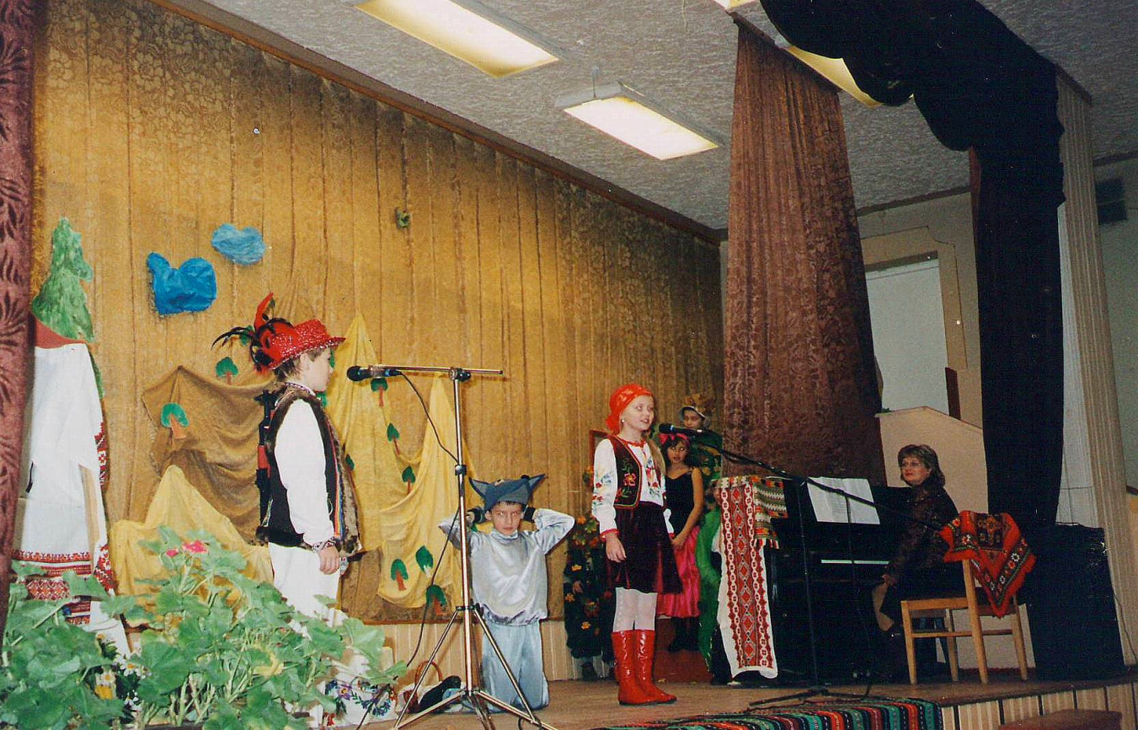

Постановка музично-театральних вистав
Музична казка
“Як бегемотик нотки шукав”
Казка – опера
В. Безкоровайного
”Червона шапочка”

Slide 18
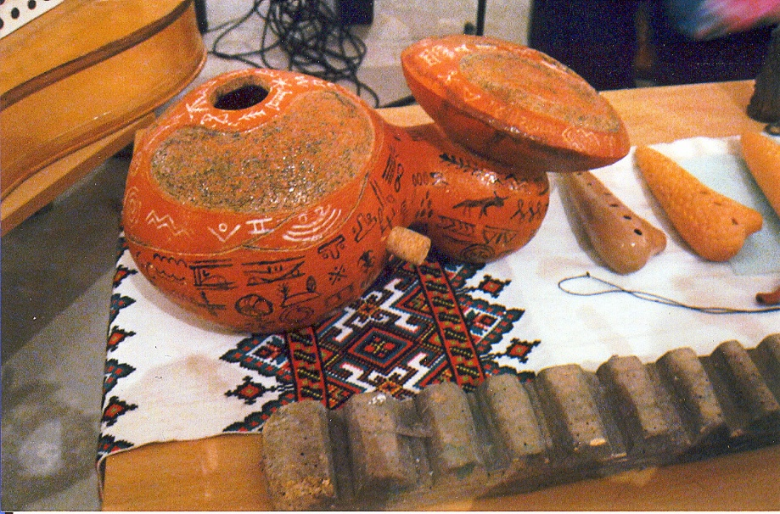




Естетично-пізнавальна робота
Інструменти світу
церква
Арх. Михаїла

Slide 19





Музей композитора
В. Безкоровайного

Slide 20





Інтерактивний музей муз. інструментів “Камертон”

Slide 21
Музикотерапевтичні методики:
допомагають максимально розкрити потенційні можливості дітей,
стимулюють до творчості,
сприяють музично - естетичному розвитку, корекції рухових і мовних розладів, комунікативних труднощів,
є могутнім інструментом впливу на особистість, що допомогають їй згармонізувати себе і свої стосунки зі світом,
можуть стати незамінними помічниками у роботі психологів, вчителів, соціальних працівників, вихователів.

Slide 22




Друковані роботи
Музика як засіб музично-естетичного розвитку дитини.
Використання музикотерапії як інноваційного методу у навчанні та вихованні.
Музика як могутній терапевтичний чинник впливу на людину.
Музикотерапія як інноваційний метод у роботі вчителя.

Slide 23









Досягнення

Slide 24


Мистецтво – невидимий місток, що поєднує два протилежні світи: світ фантазії та реальності
Дякую за увагу!

